Slide 1
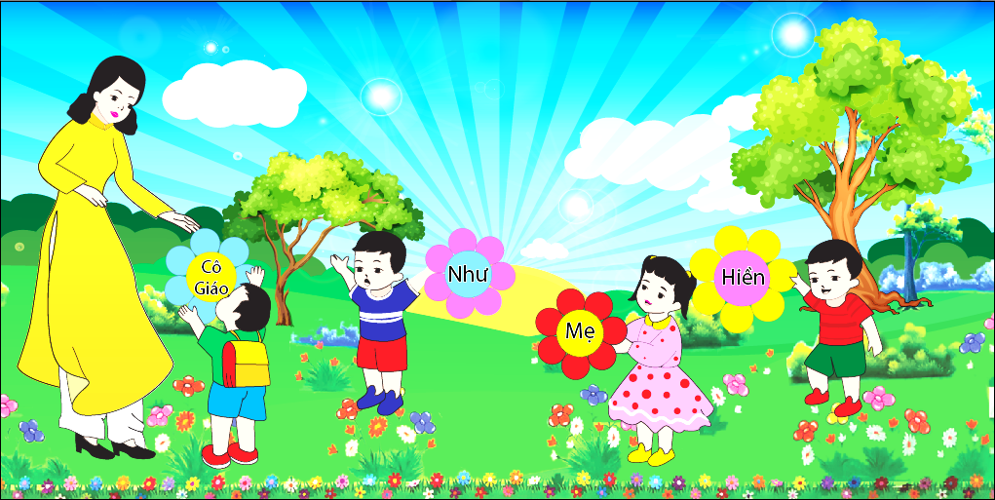
NHIỆT LIỆT CHÀO MỪNG
CÁC THẦY CÔ VỀ DỰ GIỜ
LỚP 2C

Slide 2

Tiếng Việt
Luyện tập : Mở rộng vốn từ về loài vật bé nhỏ; Dấu chấm , dấu chấm hỏi .

Slide 3
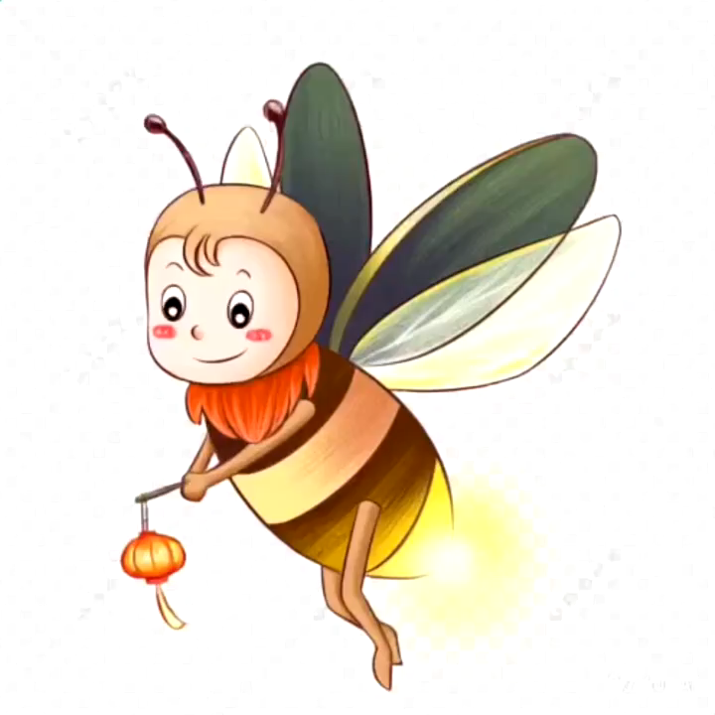


Slide 4
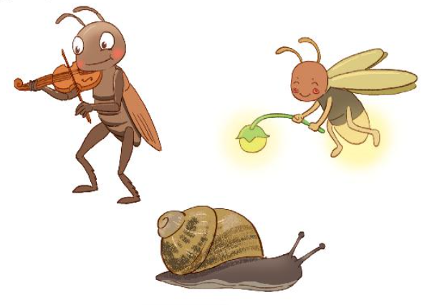

Slide 5

2. Kết hợp từ ngữ ở cột A với từ ngữ cột B để tạo câu
A
B
Ve sầu
báo mùa hè tới.
Ong
bắt sâu cho lá.
Chim sâu
làm ra mật ngọt.

Slide 6

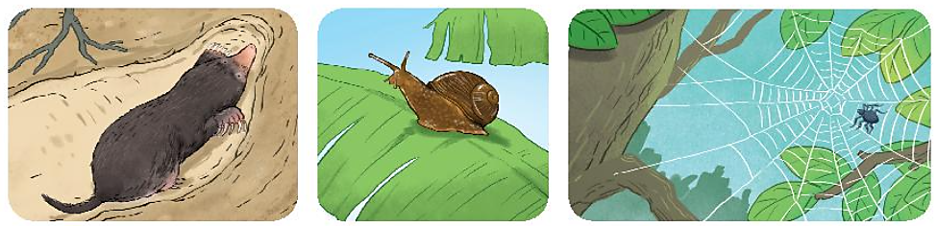
3. Hỏi đáp theo mẫu. Viết vào vở câu hỏi, câu trả lời của em và bạn .
M : - Chuột sống ở đâu?
-Chuột sống ở trong hang.

Slide 8

Chân thành cảm ơn
quý thầy cô và các em

